Slide 1
Geenitehnoloogiat tutvustav töötuba
Eliise Laur
Kristiina Sumnikova
Tartu Tamme Gümnaasium
2020

Slide 2
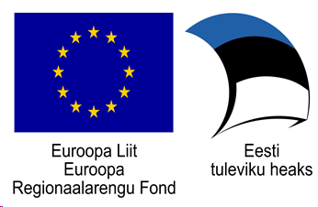
Töötoa on koostanud Eliise Laur ja Kristiina Sumnikova (11.LO klass; juhendaja Urmas Tokko), Tartu Tamme Gümnaasium 2019/2020.
Töötuba on koostatud ja läbi viidud Euroopa Liidu ERF toel, Tamme gümnaasiumi „Teeme+“ projekti (https://tammegymnaasium.ee/teemeplus-projekt/ ) „Õpilastest ekspertrühmad töötubades õpetama“ raames.

Slide 3
OHUTUS ENNEKÕIKE! [1]
Tule laborisse ilma üleriieteta ning aseta ebavajalikud asjad selleks ettenähtud kohta.
Kanna kitlit ja kummikindaid.
Pikad juuksed soovitame kinnitada.
Ära kiirusta ja kuula juhendajat!

Slide 4
Mida ja miks me täna teeme?
Vaatame koos üle geenitehnoloogia rakenduste näiteid ja meetodeid
Viime läbi praktilisi tegevusi, näiteks
pipeteerimine
DNA eraldamine
tsentrifuugimine
geeli valmistamine
Äratada huvi geenitehnoloogia vastu

Slide 5
Aparatuur ja vahendid
AUTOMAATPIPETT
PIPETIOTSIKUD
TUUBID
TUUBIDE STATIIV
TSENTRIFUUG
TERMOSTAAT
VORTEX SEGAJA
PCR APARAAT
GEEL-ELEKTROFOREESI VANN
MIKROLAINEAHI
REAKTIIVID (ensüümid, puhverlahused, värvained, agar-agar)

Slide 6
Geenitehnoloogia
Geenitehnoloogia - geneetika haru, mis tegeleb geenide eraldamise, kombineerimise ja siirdamisega [2]
Kasutatakse näiteks:
meditsiinis - inimeste ja loomade ravimisel
põllumajanduses - põllukultuuride aretamisel, näiteks vastavamaks kliimamuutustele, kariloomade ja taimede saagikuse suurendamisel
teaduslikes uuringutes, isiku tuvastamisel, biokütuse tootmisel [3], jpm

Slide 7
Mis on DNA?
Desoksüribonukleiinhape, mis säilitab organismi pärilikku informatsiooni;
Leidub kõigis rakkudes - bioloogilises materjalis;
Moodustub nelja nukleotiidi kombineerumisel.[4]
*A- adeniin T- tümiin
*G- guaniin C- tsütosiin
Organismide DNA erineb nukleotiidide järjekorra ja hulga poolest.[5]
99,9% DNAst on inimestel sarnane, 0,1% muudab meid erinevateks.[6]
Inimese igas keharakus on 46 kromosoomi, sugurakus 23 kromosoomi.[7]
Ühes rakus olev väljasirutatud DNA on kuni 2m pikk;
Kui kogu inimese rakkudes sisalduva DNA kokku paneksime, saaksime 2x päikesesüsteemi diameetri pikkuse DNA. [8]
LÄMMASTIKALUSED
Notes:
Puhas DNA on happeline, toatemperatuuril tahke, suhteliselt pehme, värvitu või õrnalt violetja varjundiga, vees hästi lahustuv makromolekul.

Slide 8
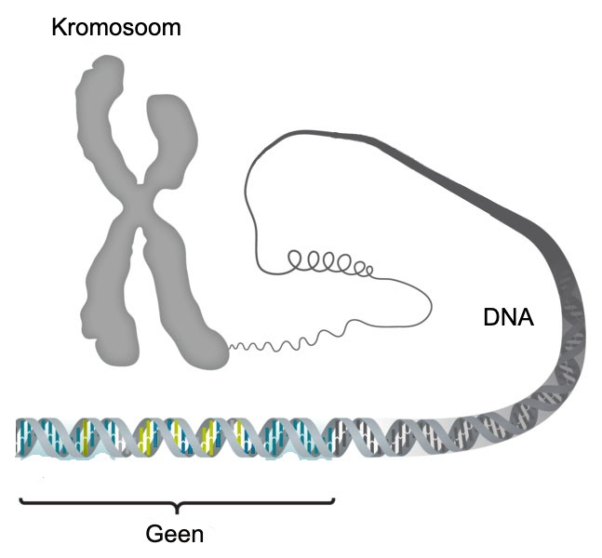
https://commons.wikimedia.org/wiki/File:Chromosome-DNA-gene_copy.jpg

Slide 9
GMO
GMO - geneetiliselt muundatud organism on organism, kelle pärilikkustegurid on muudetud viisil, mis ei ole võimalik looduslikul viisil. [9] Nende loomise eesmärgid on näiteks:
muuta toit toitainerikkamaks
saada põuakindlad taimed, kasutada vähem väetist ja vett
viljade pikem säilivusaeg
kiirendada taimede ja loomade kasvu kiirust [10]
vaktsiinide, hormoonide, antibiootikumide tootmine, jms
GMO loomine tekitab sageli eetilisi küsimusi, nende kasutamine ja levik on enamikus riikides rangelt reguleeritud.

Slide 10
NÄITEID GMO-dest
https://e-koolikott.ee/kogumik/19744-5-2-Geenitehnoloogia#peatukk-4
https://e-koolikott.ee/kogumik/19744-5-2-Geenitehnoloogia#peatukk-6
https://e-koolikott.ee/kogumik/19744-5-2-Geenitehnoloogia#peatukk-3

Slide 11
Praktilised tegevused

Slide 12
Kuidas töötada automaatpipetiga?[13]
Hoia pipetti nii, et PÖIAL jääks kõige peale.
Pipeti ots on ALATI suunaga allapoole.
ÄRA KEERA pipetti ÜLE lubatust mahust.
Suru otsik paraja jõuga otsa ja peale iga kasutamist võta ALATI UUS OTSIK.
Vedeliku sisestamiseks vajuta nupp esimese peatuseni, aseta pipeti ots vedelikku, seejärel vabasta aeglaselt nupp
Vedeliku väljutamiseks aseta pipeti ots anumasse, seejärel vajuta nupp teise peatuseni, tõsta pipett välja ja seejärel vabasta nupp.
1000 mikroliitrit = 1 milliliiter
Vanasti kasutati pipeteerimiseks suud ja kõrt. [14]

Slide 13
Tsentrifuugimine[15]
Segu koostisosade üksteisest eraldamiseks kasutatakse tsentrifugaaljõudu, mille mõjul sadenevad erineva raskusega (massiga) osakesed kihiti üksteise peale.
1 ml verd kaalub 1,06 g - veri on veest raskem/tihedam
Tuube tsentrifuugi asetades tuleb jälgida, et tuubid jätaksid rootori tasakaalu. (Vajadusel aseta vastaspoolele tuub sama koguse veega).
rpm - rootori pöörete arv minutis

Slide 14
Geeli valmistamine [16]
Kaalu 2,5g agar-agarit, sega see 100 mL destilleeritud veega
Sulata hägust lahust mikrolaineahjus ca 1 minut
Sega aeglaselt, korda kuumutamist mikrolaineahjus, kuni vedelik on läbipaistev (pole hägune).
(Meie praegu ei tee: lisa paar tilka DNA-d märgistavat ainet: etiidiumbromiidi; NB! Mürgine!)
Vala geel vastavasse kambrisse
Aseta kohale “hammastega” plastplaat ning jäta geel ca 20 minutiks tahkuma.

Slide 15
Geeli keetimiseks vajalikud vahendid
AGAROOS ja VESI
KAAL
KEEDUKLAAS
KLAASPULK
MIKROLAINEAHI
Geeli “HAMBAD”
GEELIVANN (vorm)

Slide 16
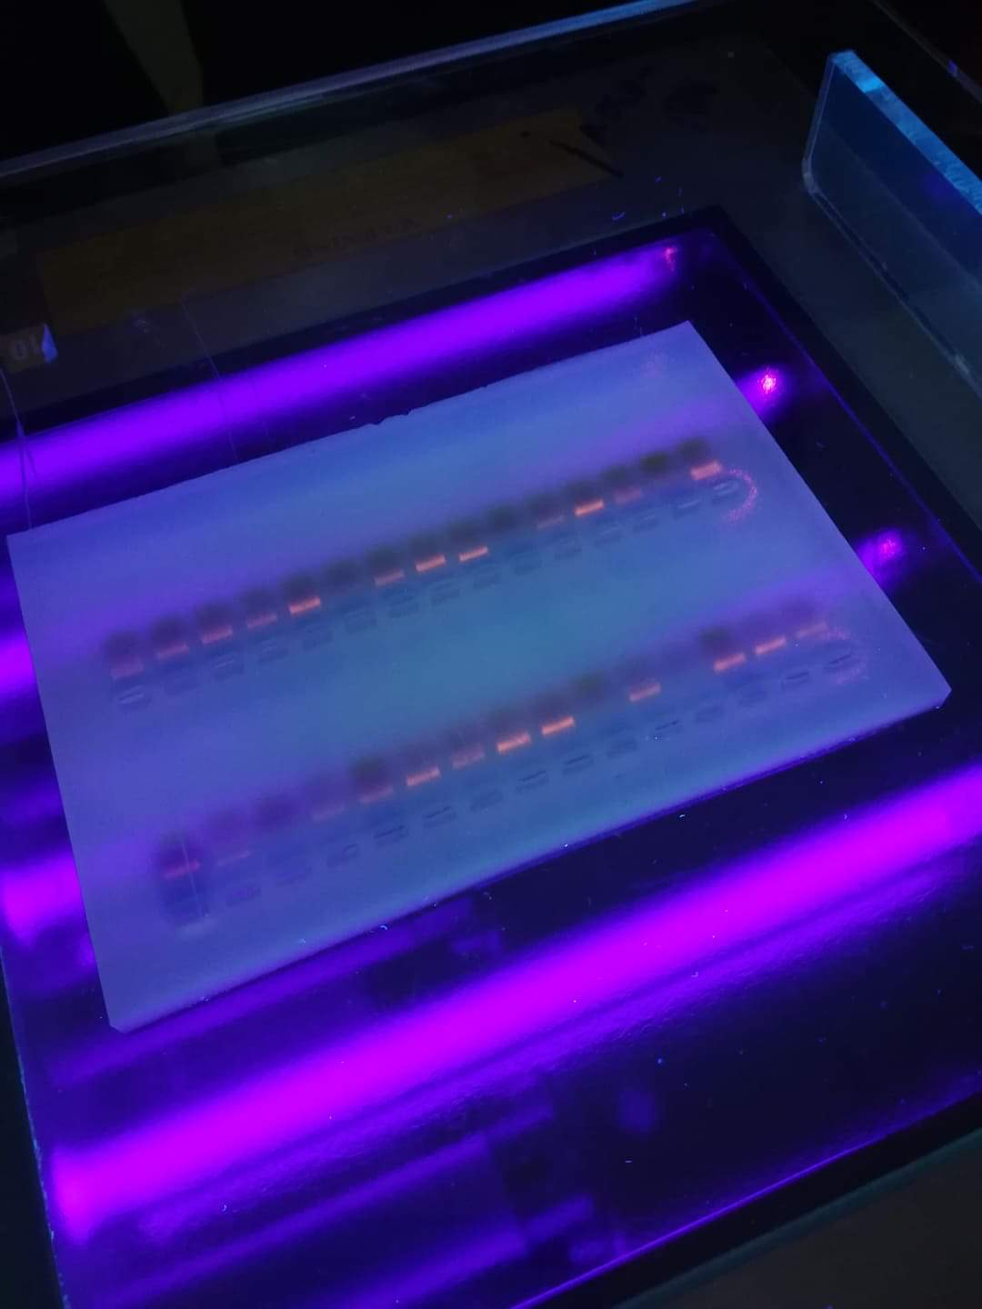
DNA eraldamise tulemus geelelektroforeesi teel.
(ELIISE LAUR)

Slide 17
DNA eraldamine süljest (suuõõne limaskesta rakkudest) [17]
30 minutit enne katset mitte süüa ega nätsu närida
Valmistada umbes 18% NaCl lahus (18 g NaCl + 82 g vett)
Sülita katseklaasi või väikesesse topsi 1-2 ml sülge
Lisada 2-3 tilka nõudepesuvahendit ja segada tikuga 2 minutit.
Lisada proovile ca 18%-line NaCl lahus ja segada.
Lisada 70-kraadist piiritust, valada ettevaatlikult mööda katseklaasi serva, et tekiks eraldi niitjas kiht. See läbipaistev ollus ongi teie DNA.

Slide 18
Kasutatud allikad
Villo, L., Kreen, M. & Randla, T. (n.d.). Biokeemia praktikumide töökorraldus. Praktikumi juhend, Tallinna Tehnikaülikool.
https://e-koolikott.ee/kogumik/19744-5-2-Geenitehnoloogia#peatukk-1
https://www.weforum.org/agenda/2015/03/qa-the-future-of-gene-technology/
https://www.kliinik.ee/haiguste_abc/dna/id-244
Urmas Tokko
http://geneetika.ee/geneetika-opik/ peatükk 22, lk704
https://www.bbvaopenmind.com/en/science/bioscience/the-origin-of-the-human-species-a-chromosome-fusion/
https://www.sciencefocus.com/the-human-body/how-long-is-your-dna/
https://www.envir.ee/et/gmo
https://medlineplus.gov/ency/article/002432.htm
näide
näide
https://sciencing.com/use-lab-pipettes-8391951.html
https://www.tested.com/science/611385-lab-tools-history-pipette/
http://8371149.la02.neti.ee/kool/vanker/gerber/tsentrifuug_funke_gerber.html
https://et.laermfeuer.org/passos-eletroforese-gel-agarose-lista_167122-14209
https://haridustehnoloogid.ee/wp-content/uploads/2014/10/DNA_isikutuvastus_UrmasTokko.pdf

